Slide 1


Projet
Programme
ETP
CARRERE Romain
IFCS de PAU 2023-24

Slide 2
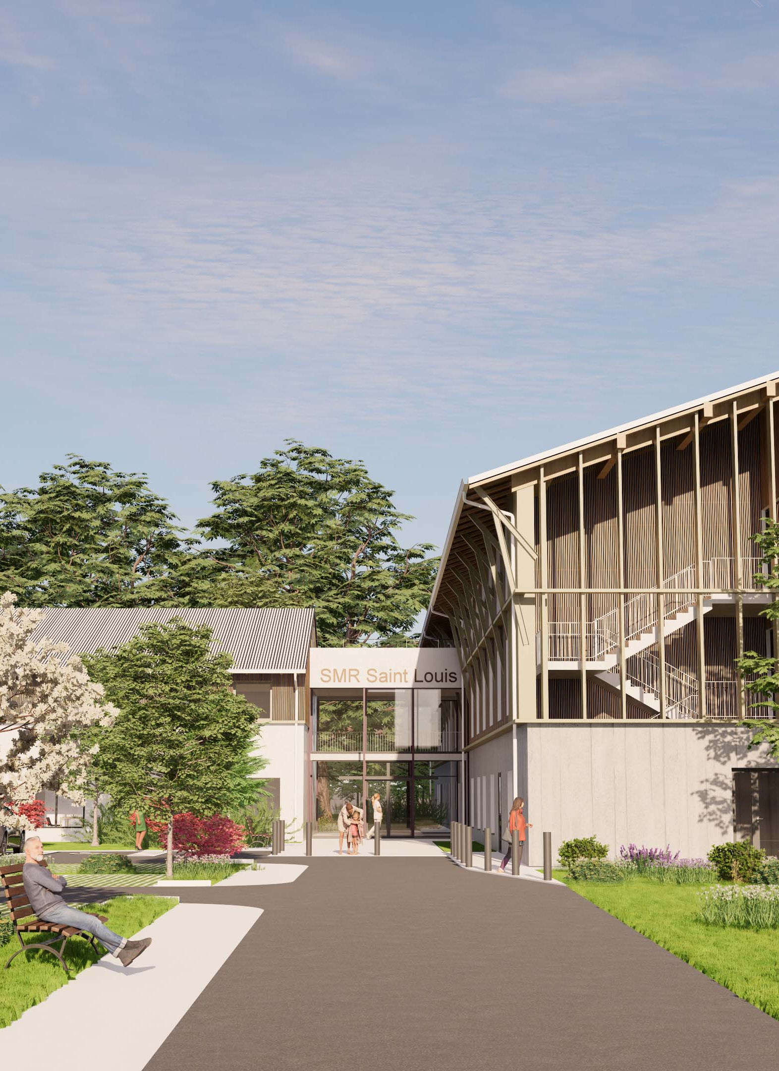
Contexte législatif de la promotion de l’ETP dans le cadre d’une réforme des SMR
Loi du 21 juillet 2009 HPST :« vise à rendre le patient plus autonome en facilitant son adhésion aux traitements prescrits et en améliorant sa qualité de vie. »
L’objectif est d’aider les patients et leur famille à mieux appréhender leur maladie et le traitement associé, à collaborer avec l'équipe de soins, et assumer leurs responsabilités dans leur propre prise en charge, pour les aider à maintenir et améliorer leur
Décret n 2022-25 du 11 janvier 2022 relatif aux conditions techniques de fonctionnement de l’activité de soins médicaux et de réadaptation.
Ce décret exige des SMR un nombre minimal de séquence quotidienne par mention
Encourage les SMR à instaurer l’ETP dans leurs prise en charge.
Décret n° 2023-696 du 29 juillet 2023 relatif à la réforme du financement des activités de soins médicaux et de réadaptation
La réforme du financement des SMR avec une part de plus en plus importante prise par la DMA entraine une réflexion à engager quant à l

Slide 3
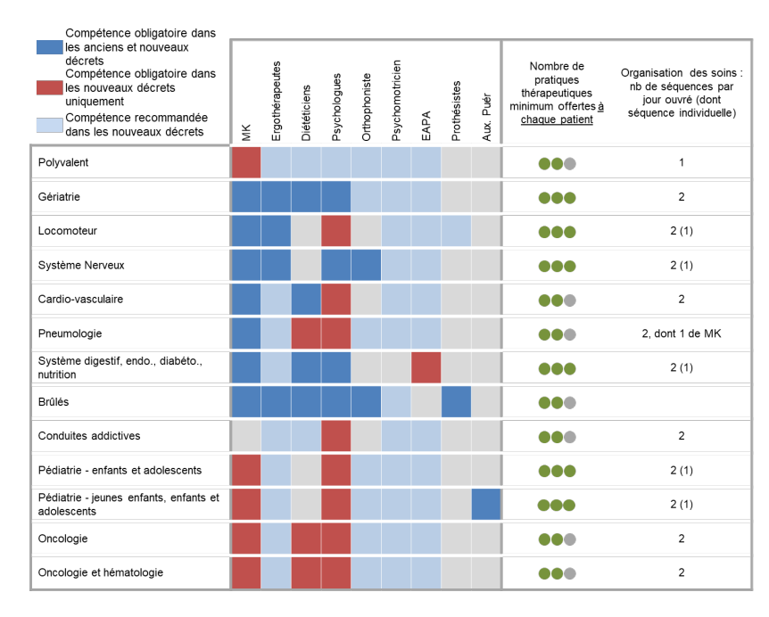

Compétences minimales requise par mention

Slide 4
Cohérence développement De L'ETP dans le cadre de la rééducation .
Attractivité de l’ETP équipe
QVCT.
Equipe motivée
Plan de formation important.
investissement temps médical.
Période de transition avant intégration nouveau bâtiment
Attractivité territoriale du SMR. Patient/agent
Complète la prise en charge
HDJ +++
Ressources Financières cotation
Subvention Régionale ( FIR, MIG ??)
Déficit Personnel Médical
Déficit des personnels de rééducation ( Ergothérapeutes )
Pourquoi développer l’ ETP ?

Slide 5
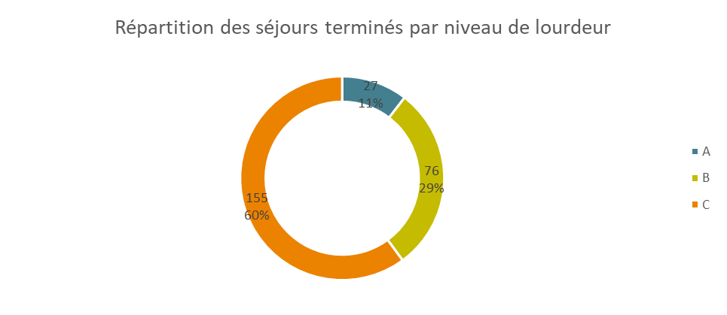
Choix du programme
Afin de proposer le programme d’ETP le plus en cohérence avec les besoins de la patientèle et de l’encadrement je me suis appuyé sur plusieurs éléments :
•L’âge moyen de la patientèle (84 ans) : population âgée polypathologique.
•la prévalence des pathologies traitées par la structure.
•la fréquence de Fiche d’Evénement Indésirables (FEI) concernant la chute de patient dans la structure .
•La volonté de l’encadrement de former dans un premier temps le personnel infirmier.
La prévention des chutes chez la personne Agée.
La polymédication chez le patient âgé (PA) polypathologique

Slide 6
En pratique
Un programme ETP doit répondre au cahier des charges défini dans l'arrêté du 30 décembre 2020 :
La coordination du programme doit être assurée soit par un médecin, soit par un autre professionnel de santé, soit par un représentant d'une association de patients agréée.
L'équipe impliquée dans la mise en œuvre du programme (intervenants) doit comporter au minimum deux professionnels de santé de professions différentes, dont un médecin si le coordonnateur ne l'est pas.
Les intervenants ainsi que le coordonnateur doivent avoir les compétences requises pour dispenser ou coordonner l'éducation thérapeutique du patient et répondre aux exigences de formation : 40 heures de formation à l'ETP au minimum (les attestations de formation doivent être à disposition de l'ARS en cas de contrôle du programme).
Les attendus du programme en termes de contenu et de compétences à développer sont basés sur les recommandations de la Haute Autorité de Santé de juin 2007 intitulée « ETP – définition et finalités » (population cible, le BEP, les objectifs visés, l’évaluation etc.).

Slide 7
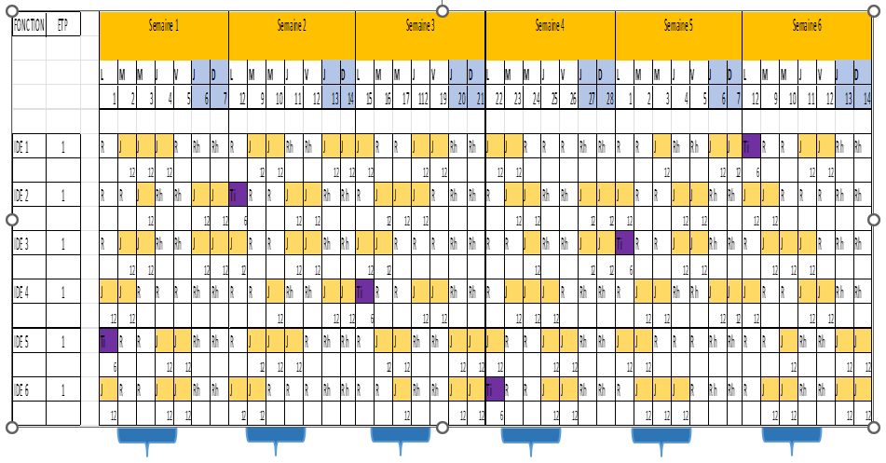
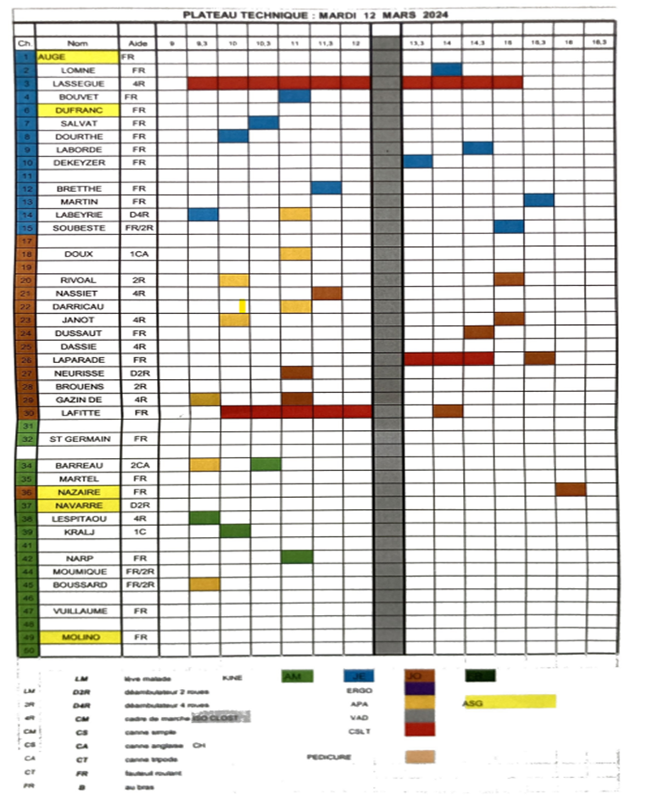
Organisation ETP
Planning IDE
Planning plateau technique
Dans l’état actuel de l’organisation, les différents intervenants (ERGO, EAPA, ASG) s’adapte au planning établi par les kinésithérapeutes. Si ce mode de fonctionnement est maintenu, les IDE programmeront les séances d’ETP selon les mêmes conditions.
Il faudra que ces séances soient signalées sur ce support.

Slide 8
Evaluation du budget:
Coût pour l’établissement:
15650,1 €
25 730,1 ➔ en intégrant la formation

Slide 9
Evaluation de l’activité générée
En 2023 27 patients ont un niveau de lourdeur classé A, 76 patients ont un niveau de lourdeur B. Si j’exclus l’ensemble des patients dont le niveau de lourdeur est C et la moitié des patients dont le niveau de lourdeur est B j’obtiens :
27 + (76 / 2) = 65 Patients éligibles au programme d’ETP (a)
Estimation Cotation ETP sur une année: 8775 €

Slide 10
Planification du Projet

